Slide 1

Marketing Compartilhado

Slide 2
Problema
Hoje não há investimento em marketing do pequeno empreendedor

Slide 3




Em um mundo cada vez
mais compartilhado

Slide 4

Criamos uma
plataforma de
Marketing Compartilhado

Slide 5
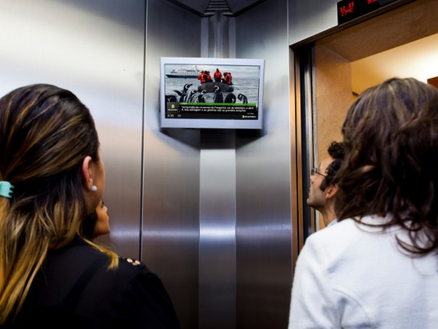
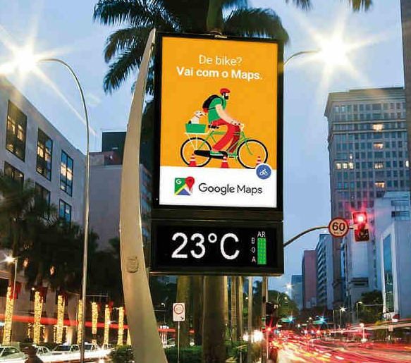

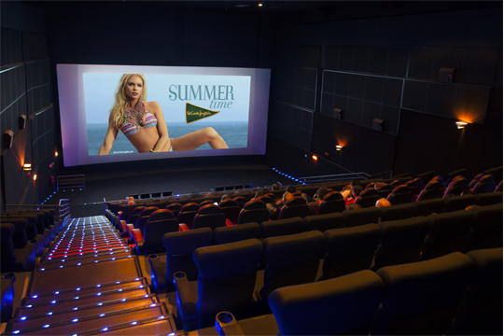
Como Funciona?
Mídia Indoor
Outdoor
Cinemas
Redes Sociais

Slide 6
Custo dividido
25%
25%
25%
25%
25%
25%
25%
25%
25%
25%
25%
VALOR TOTAL
25%
25%
25%
25%
25%
25%
25%
25%
25%
25%
25%
25%
25%

Slide 7
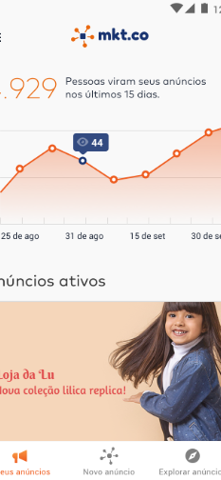
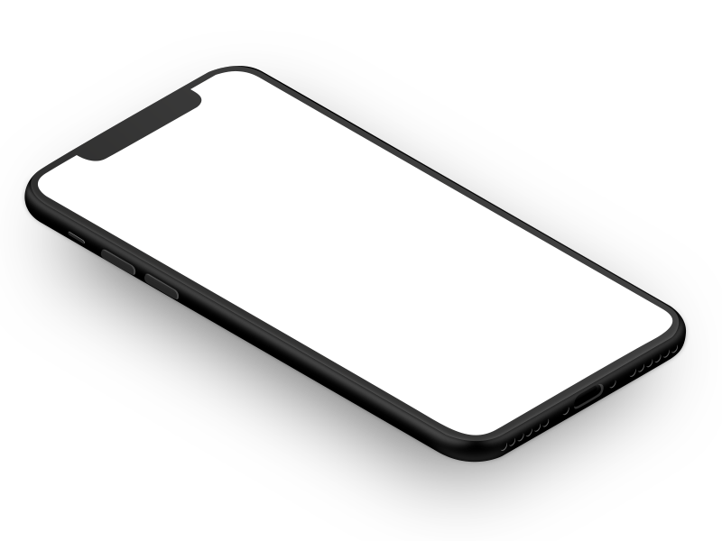
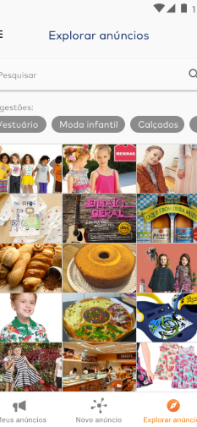
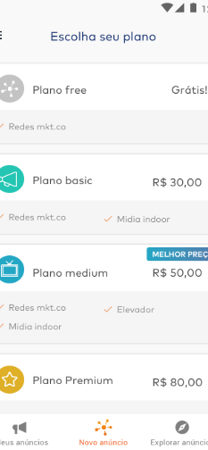
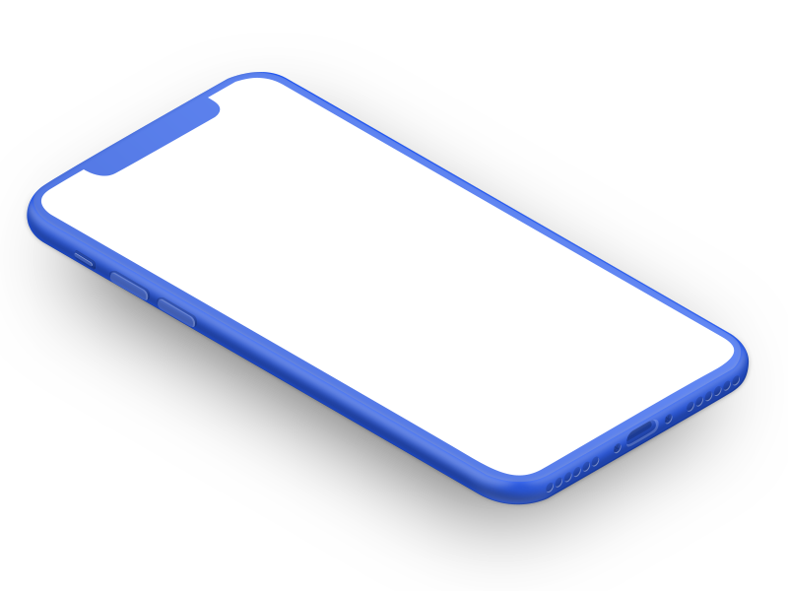
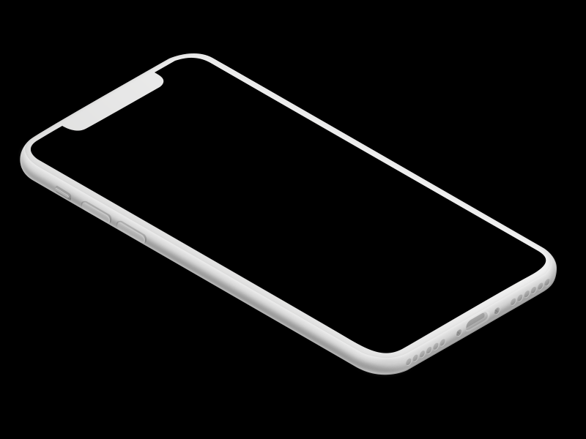
Protótipo

Slide 8
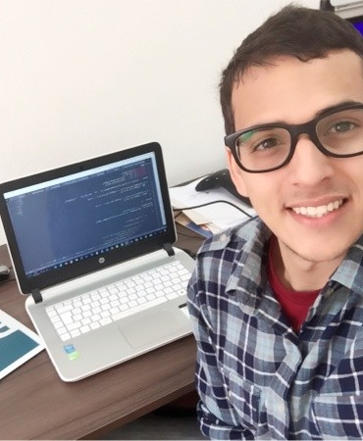


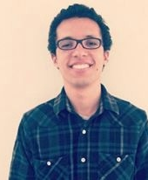

Conheça Nosso Time
Dev
Dev
Bussiness
UX
Analytics

Slide 9
Say hello to the future.
Obrigado!

